Slide 1
Proyecto módulo 1
Deformación de vigas
Hecho por:
Héctor Ulises Escoto González
Jorge Diego Sayavedra Godínez
Carlos Adrián Tinajero Velazco

Slide 2
Tabla de contenido
Objetivo general
Objetivos específicos
Modelo representado
Fórmulas
Simulaciones
Conclusiones
referencias

Slide 3
Objetivo general
Determinar de qué manera una viga simple apoyada en un punto A se deforma cuando se somete a un esfuerzo P en el extremo contrario al cual en el que se apoya.

Slide 4
Objetivos específicos:
Hallar una expresión matemática, en forma de ecuación diferencial, que nos permita analizar y simular el comportamiento de una viga sometida a esfuerzos.
Definir qué importancia tiene esta clase de aplicaciones en el campo de la Ingeniería Civil.
Simular el comportamiento de una viga particular dadas las condiciones propuestas por el modelo matemático.
Graficar y hallar los resultados numéricos que solucionan el modelaje del comportamiento de la viga.

Slide 5
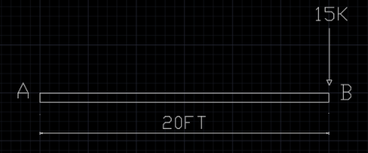
Modelo que representa el problema
En esta ocasión nosotros definiremos una problemática conforme a una viga de 20 pies de longitud que se le aplica un momento en una fuerza de 15k en uno de sus extremos y nuestra labor es determinar la pendiente y la deflexión conforme a la fuerza aplicada en el punto B de la viga en cantiliver por le método directo que está en la imagen

Slide 6
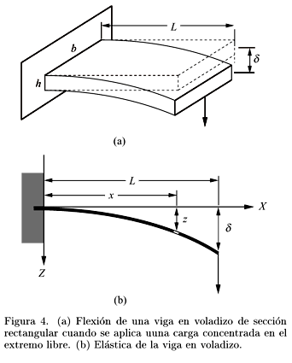
Ejemplo del fenómeno estudiado

Slide 7
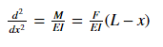
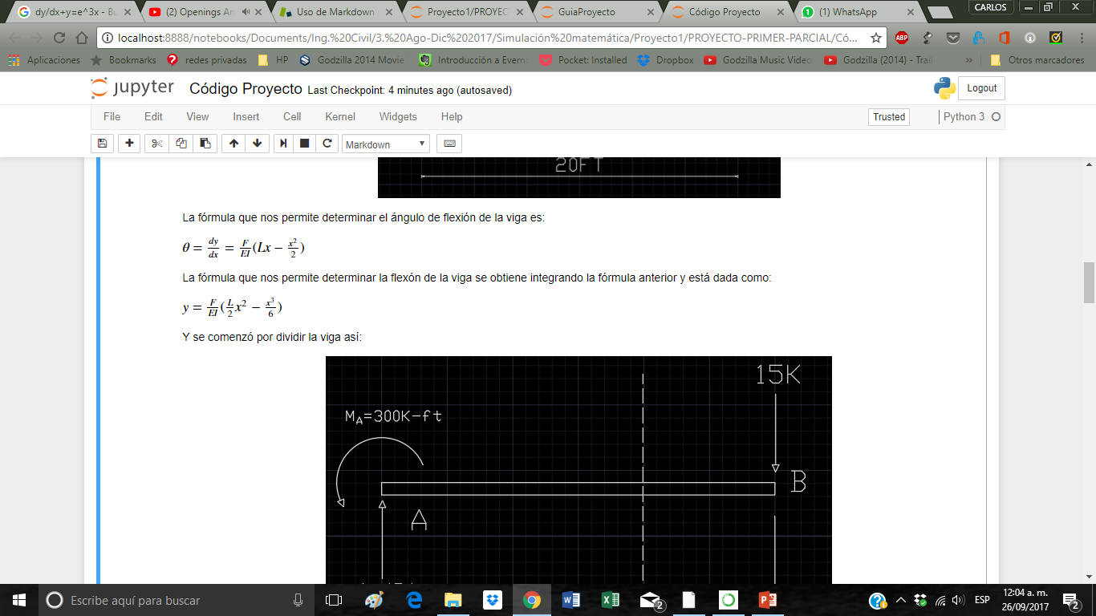
Fórmulas
Fórmula general del sistema
Pendiente de deflexión
Deflexión de la viga

Slide 8
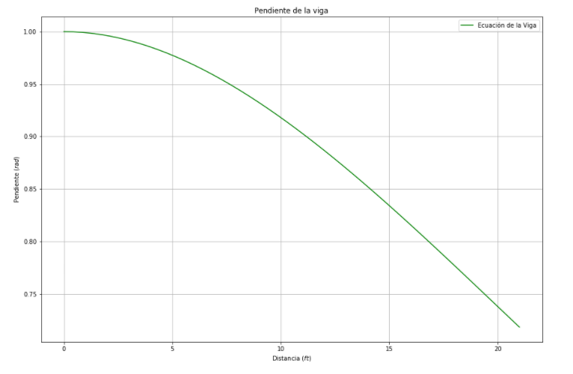
simulaciones

Slide 9
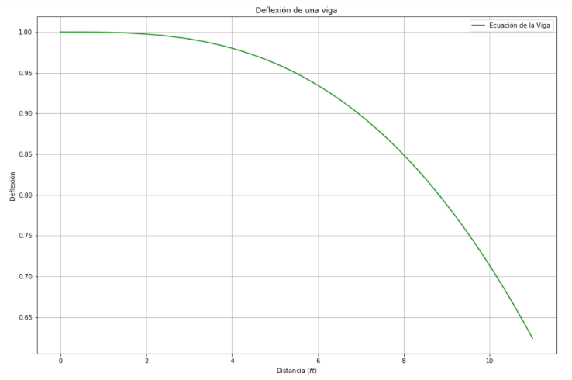
simulaciones

Slide 10
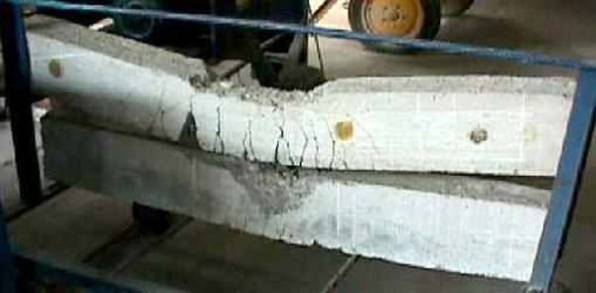

Slide 11
conclusiones
Los modelos que permiten representar esta clase de fenómenos en el ámbito de la ingeniería son aparentemente sencillos y pueden transformarse a sistemas de ecuaciones no diferenciales; pero siguen partiendo de la base de las mismas.
Una viga simple sometida a esta clase de esfuerzos se comienza a flexionar de manera cóncava y a medida que la fuerza se aplica en el punto más alejado respecto al punto de apoyo de la viga, ésta sufre una deformación más extrema. Por lo que, en función de las características físicas propias de la viga en cuestión, puede llegar el momento en que no soporte la tensión y sufra de un desgarramiento.
Finalmente, en lo que se refiere a la importancia de la solución de este tipo de problemas dentro del campo de acción de la Ingeniería Civil, resulta evidente que tomar en cuenta estas propiedades, no solo de vigas sino de todo elemento estructural que deba soportar esfuerzos de esta naturaleza, es imperioso para poder lograr que el diseño propuesto por el ingeniero sea óptimo para resistir las fuerzas que experimentará a lo largo de su vida útil. Esta responsabilidad se hace aún más evidente en estos tiempos, cuando los recientes sismos en nuestro país nos recuerdan que el hacer caso omiso de esta clase de comportamientos naturales puede ser la diferencia entre la vida y la muerte de todos aquellos quienes usarán las edificaciones que nosotros diseñemos. Es una responsabilidad demasiado grande como para dejar que sea hecho a la ligera.

Slide 12
referencias
Kassimali A. (2014). Análisis estructural (5° Ed). México D.F.: Cengage Learning.

